Slide 1

Deep Learning Methods for Processing Digitized Herbarium Specimens
Thesis to obtain the Master of Science Degree in Telecommunications and Informatics engineering
Supervisor(s):
Prof. Bruno Emanuel Da Graça Martins Prof. Jacinto Estima
Notes:
Boa tarde , professores o meu nome e Filipe martins e venho apresentar a minha tese com o tema Deep learning methods for processing digitized herbarium specimens , que foi orientada pelos professores Bruno Martins e Jacinto Estima.

Slide 2
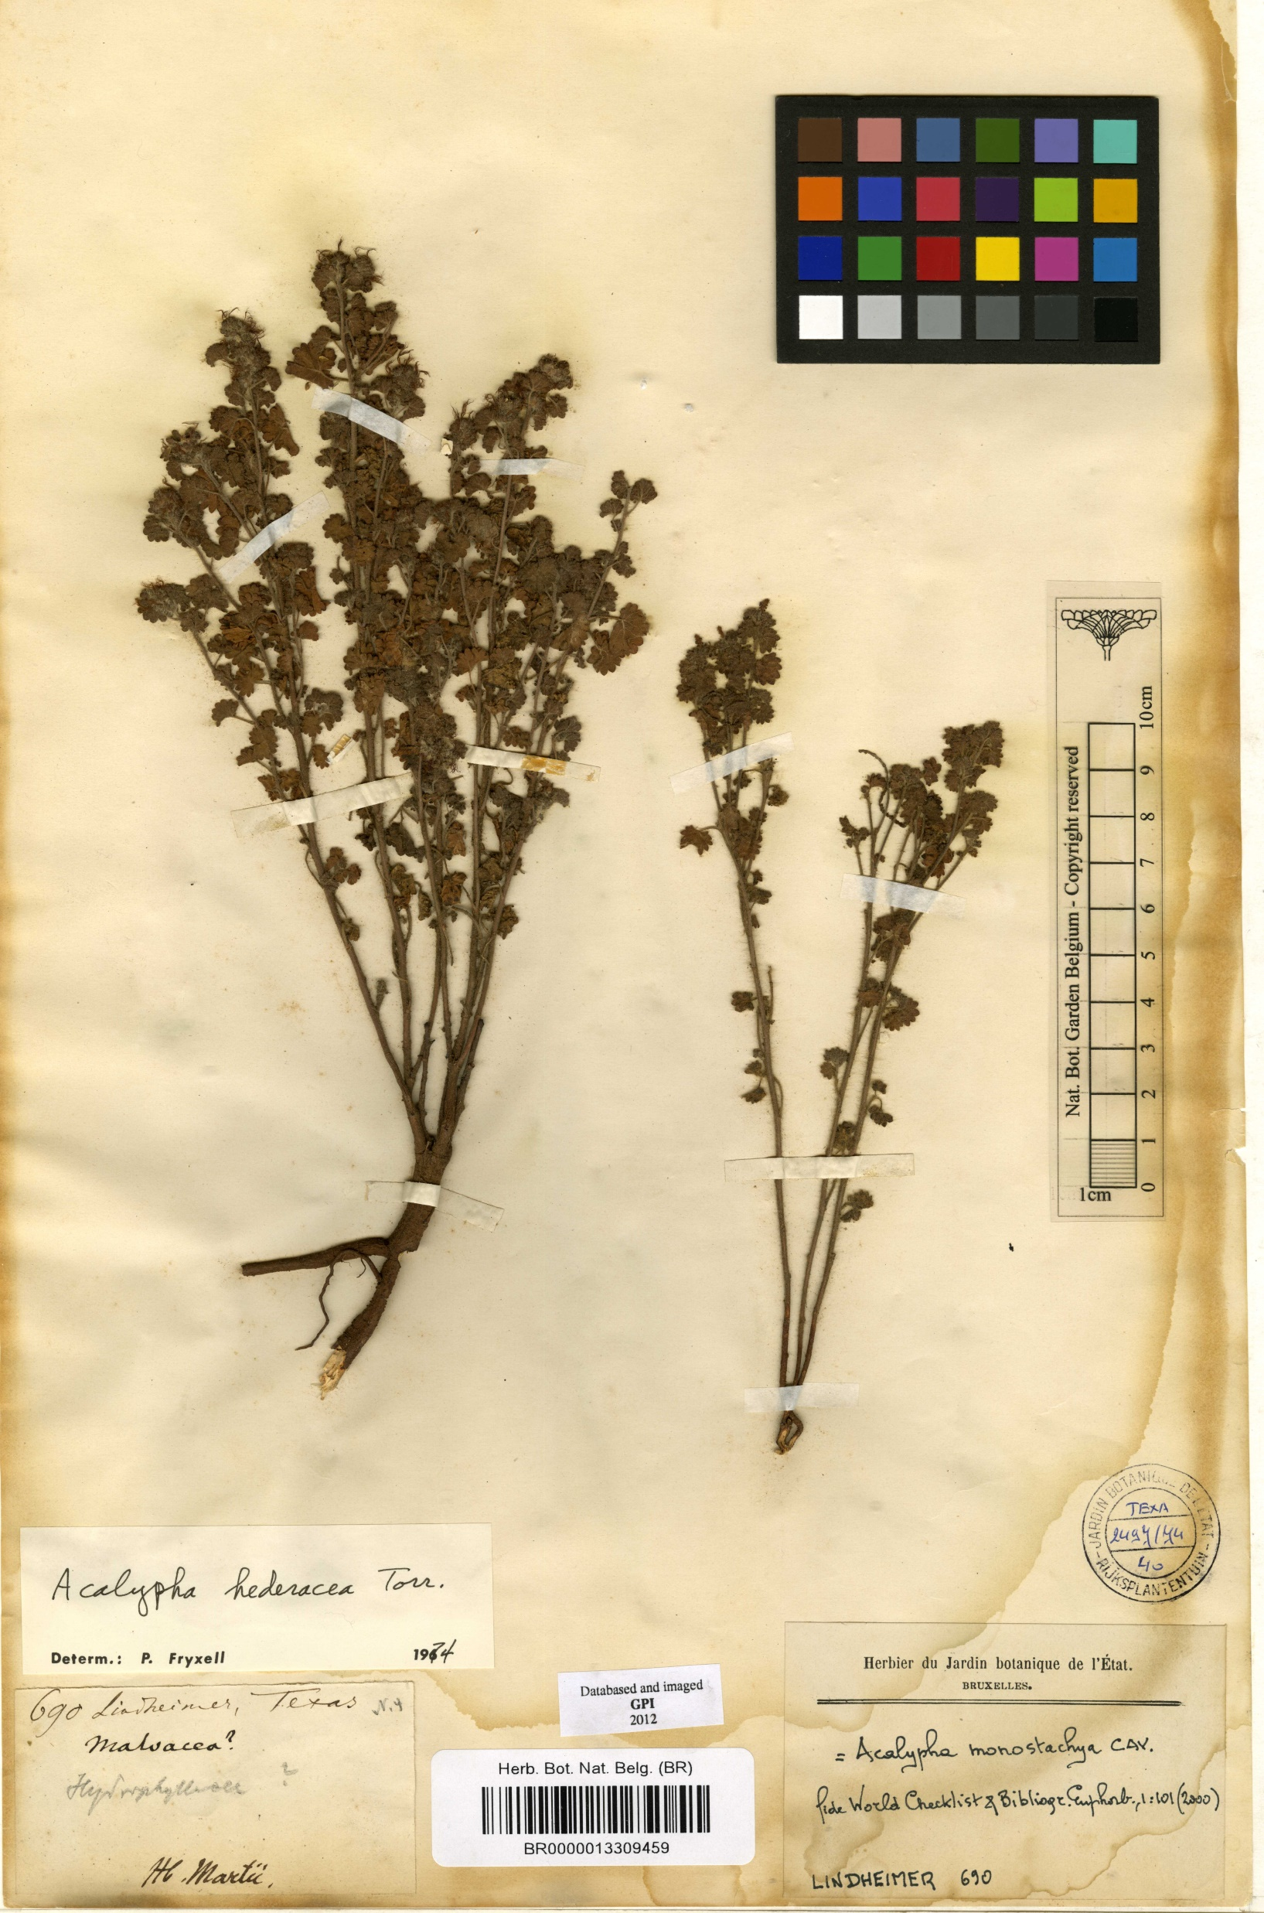
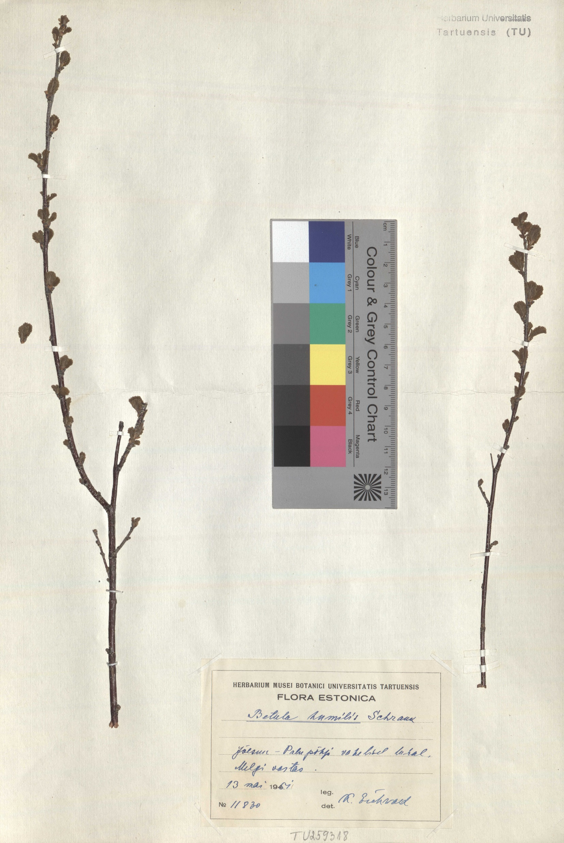
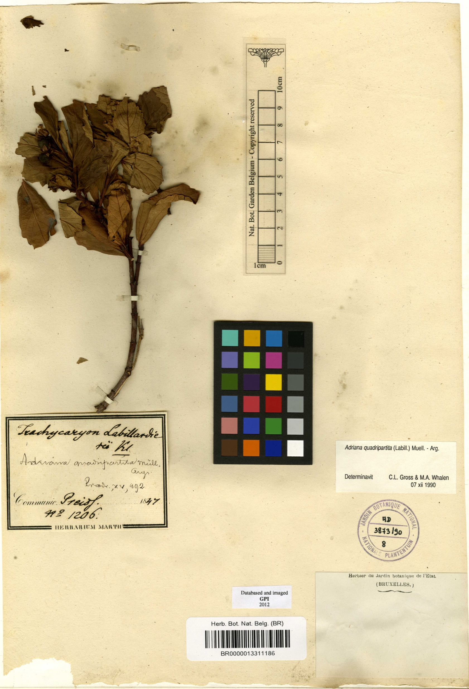
Motivation
The preservation of our knowledge.
Digitization of physical collections to make available on digital portals.
Automatization by means of a Neural Network.
Notes:
Preservação do conhecimento é uma tarefa muito importante.
A digitalização de coleções físicas para poderem estar disponíveis através de portais digitais e consequentemente dar acesso ao publico geral e até a outros institutos e entidades científicas e uma tarefa bastante importante.
O herbário, sendo uma coleçao físicas, sofrendo deste problema.
Dando tema a esta tese de visa a desenvolver e implementar um modelo para catalogação deste tipo de coleçoes.
Atualmente esta preservação e categorização e feita a mão, procuramos numa ferramenta que facilita o processo de catalogaçao.

Slide 3
Proposal
Pipelined approach with two neural models for collecting metadata within labels.
YOLOv4 model for relevant region recognition
Identify text labels present on the sheets
Transformer model for Text generation conditioned on visual data
Generate text for the relevant metadata elements:
Name and family of the specimen
Location
Date
Notes:
A nossa solução para ajudar a resolver este problema visa em desenvolver um modelo com uma arquitetura de um modelo non-end-to-end, utilizando dois modelos em sequência.
Um dos modelos e o YOLOv4 é construído utilizando as redes neuronais convencionais que são as convoluted neurais networks com um single stage detector.
Este serve para identificar as etiquetas que contem texto presentes em cada folha, isto vai ser requerido como input ao modelo Transformer.
E um modelo Transformer que iremos desenvolver especialmente para fins de catalogação do herbários. Como objetivo extrair alguns dos campos
Tais como Nome e família , localização e da data de captura

Slide 4
Presentation Structure
Background
YOLOv4
Transformers
Implementation
Dataset
Data Preparation
Pre-processing module
Transformer Encoder
Transformer Decoder
Results
Conclusions
Notes:
Passaremos a uma breve intruduçao das architecturas dos modelos utilizadas,

Slide 5
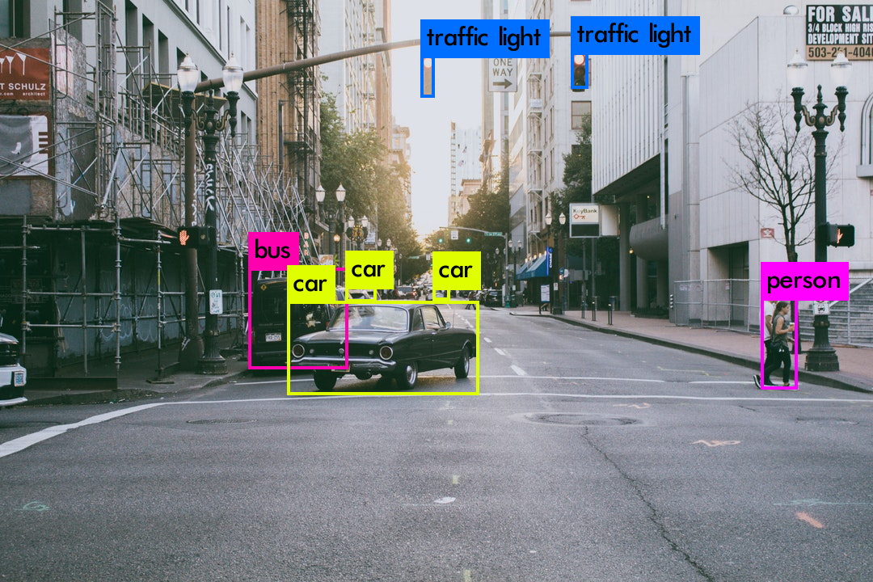
Background – YOLOv4 (1)
Top performance
Object recognition and region segmentation
Structure
Backbone:
CSPDarknet53
NECK:
SPP block
PANet
Head:
YOLOv3
Notes:
Como referido O modelo Yolo segue o single stage CNN.
Esta arquitetura tem múltiplos blocos que fazem tarefas diferentes: o Backbone onde a feature extraction é aplicada, o neck que serve de bloco intermediário entre a Backbone e o detection head. E a head onde ocorrerão as deteções e classificações. Este modelo emprega múltiplas técnicas que melhoram das últimas iterações.

Slide 6
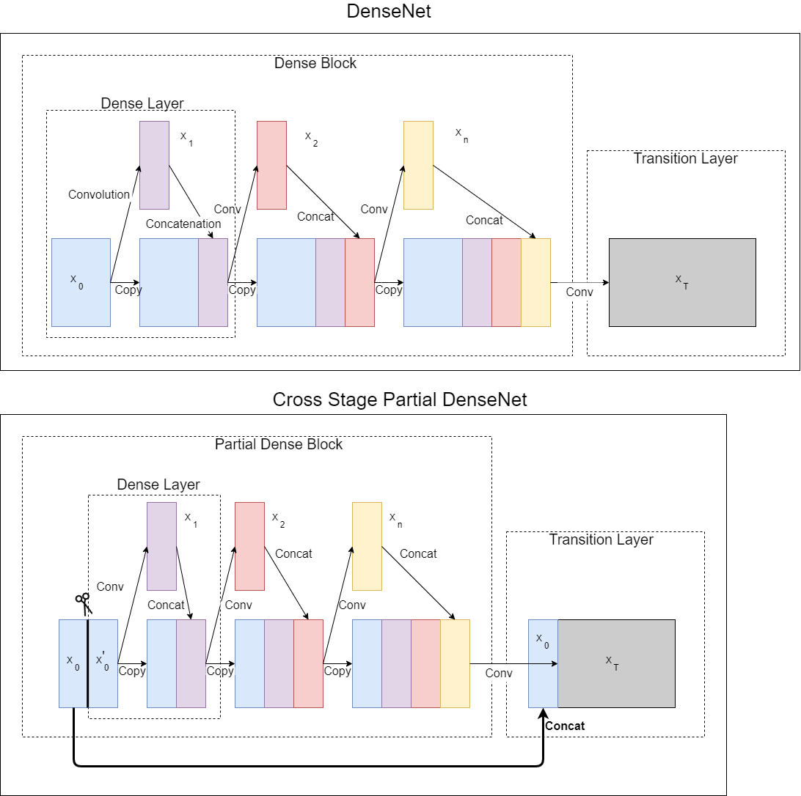
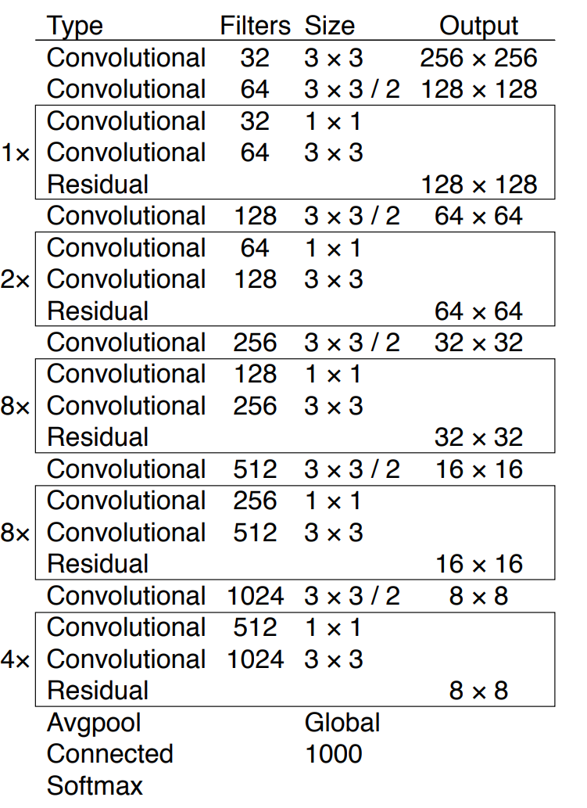
Background – YOLOv4 (2)
Top performance
Object recognition and region segmentation
Structure
Backbone:
CSPDarknet53
NECK:
SPP block
PANet
Head:
YOLOv3
Notes:
Começando pelo Backbone: O CSPdarknet53 como o nome indica, este bloco é composto por 53 camadas de densenet (que por si
já utiliza a rede Residual neural network - Resnet) com a introdução da técnica cross stage partial networks-CSPnet a fim de evitar um problema chamado "Vanishing Gradient". Esta técnica divide a entrada em duas partes, uma é encaminhada sem qualquer modificação, e outra é aplicada o bloco de convolução como parte da feature extraction, no final do processo, simplesmente concatenando no final o resultado de cadeia.

Slide 7
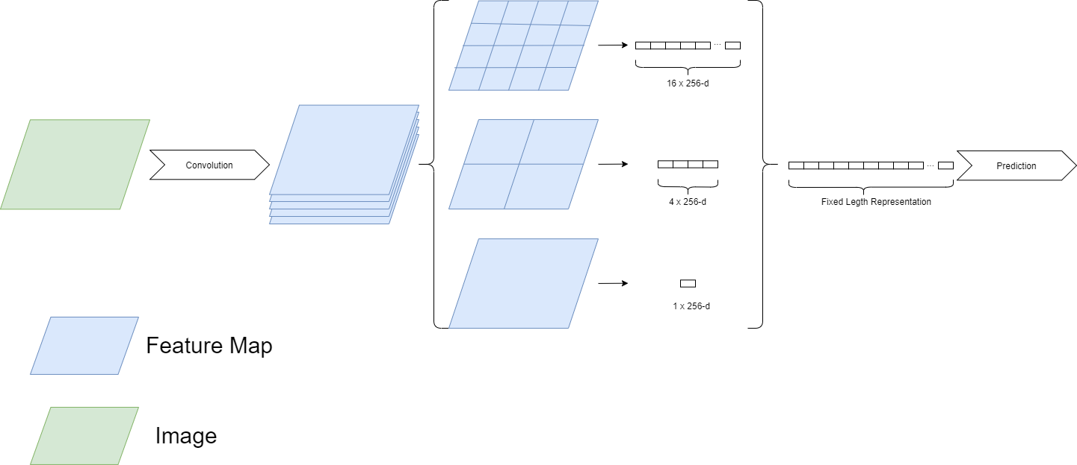
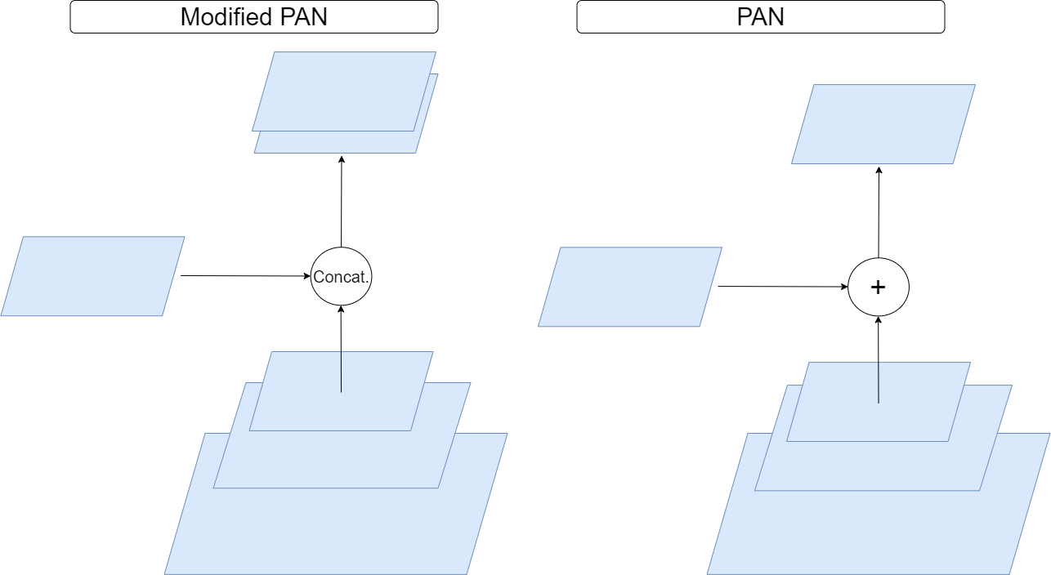
Background – YOLOv4 (3)
Top performance
Object recognition and region segmentation
Structure
Backbone:
CSPDarknet53
NECK:
SPP block
PANet
Head:
YOLOv3
Notes:
O neck é composto por duas camadas: a primeira é uma camada SPP Spatial Pyramid Pooling: esta técnica é feita para aumentar o campo recetivo aplicando múltiplas convoluções paralelas com diferentes tamanhos de kernel e strides para obter múltiplos contextos para a mesma camada.
Seguindo por uma rede de a path aggregation network Modificada -PANet, este processo de segmentação de instâncias através da preservação da informação espacial que pode melhorar a deteção na detection head. A modificação aplicada simplesmente troca a concatenação no final para adição criando menos constrangimentos de memória
A detection head tem como função detectar e colocar bounding boxes e efetuar a classificação sobre cada objecto.
Todas estas modificações permitem que este modelo CNN seja um dos top charting performance para a tarefa de reconhecimento de objetos.

Slide 8

Background - Transformers
Based on self-attention
Sequence to sequence model.
Notes:
Os Transformers são um tipo de arquitetura de redes neuronais que têm vindo a ganhar popularidade e a obter bons resultados na maioria dos campos de estudo.
Na sua maioria, estes modelos são baseados numa estrutura encoder to decoder a qual são conhecidos como sequence-to-sequence.
Quanto às entradas deste tipo de rede, precisamos de começar por representar as nossas entradas como tokens, normalmente mapeados para um dicionário de token to labels para os casos de NLP.
A fim de manter a ordem da informação cada token é codificado por um position encoder que modifica cada token com informação relativa a sua posição na cadeia de inputs.
Cada bloco encoder tem uma estrutura semelhante a que se repete.
Estes blocos seguem geralmente uma sequência de uma camada Multi-head attention seguida de uma rede Feedforward e uma concatenação.
As camadas Multi-head attention no encoder são descritas como camadas e self-attention pois neste caso o encoder visa a obter algumas propriedades que correlacionam cada uma das nossos tokens com os restantes.
Resultando no final um esquema que correlaciona onde cada item se encaixa em relação a uns aos outros. Estes resultados passarão por uma camada feedforward layer.
Como última operação e aplicado uma concatenação com o input não modificado para evitar a perda de contexto.
A estrutura do nosso decoder e semelhante ao do nosso encoder a única mudança e que em vez da camada Multi-head attention deixa de funcionar sozinha, e utilizara a informação obtida pela camada self-attention do encoder conseguindo obter informação do esquema que relaciona os token de entrada uns aos outros. Isto, evita a necessidade de utilizar Recurrent neurais networks para manter o contexto passado e futuro e permitindo que este processo seja separado e paralelo de token a token.

Slide 9
Background - Transformers
Based on self-attention
Sequence to sequence model.
Notes:
Os Transformers são um tipo de arquitetura de redes neuronais que têm vindo a ganhar popularidade e a obter bons resultados na maioria dos campos de estudo.
Na sua maioria, estes modelos são baseados numa estrutura encoder to decoder a qual são conhecidos como sequence-to-sequence.
Quanto às entradas deste tipo de rede, precisamos de começar por representar as nossas entradas como tokens, normalmente mapeados para um dicionário de token to labels para os casos de NLP.
A fim de manter a ordem da informação cada token é codificado por um position encoder que modifica cada token com informação relativa a sua posição na cadeia de inputs.
Cada bloco encoder tem uma estrutura semelhante a que se repete.
Estes blocos seguem geralmente uma sequência de uma camada Multi-head attention seguida de uma rede Feedforward e uma concatenação.
As camadas Multi-head attention no encoder são descritas como camadas e self-attention pois neste caso o encoder visa a obter algumas propriedades que correlacionam cada uma das nossos tokens com os restantes.
Resultando no final um esquema que correlaciona onde cada item se encaixa em relação a uns aos outros. Estes resultados passarão por uma camada feedforward layer.
Como última operação e aplicado uma concatenação com o input não modificado para evitar a perda de contexto.

Slide 10
Background - Transformers
Based on self-attention
Sequence to sequence model.
Notes:
A estrutura do nosso decoder e semelhante ao do nosso encoder a única mudança e que em vez da camada Multi-head attention deixa de funcionar sozinha, e utilizara a informação obtida pela camada self-attention do encoder conseguindo obter informação do esquema que relaciona os token de entrada uns aos outros. Isto, evita a necessidade de utilizar Recurrent neurais networks para manter o contexto passado e futuro e permitindo que este processo seja separado e paralelo de token a token.

Slide 11
Presentation Structure
Background
YOLOv4
Transformers
Implementation
Dataset
Data Preparation
Pre-processing module
Transformer Encoder
Transformer Decoder
Results
Conclusions
Notes:
Vamos passar para a implementaçao

Slide 12
Dataset
The dataset used is an already established and compiled collection with over 1,800 herbarium specimens for the purpose of cataloging.
Multiple languages
Entries that data as late as 1970
Contributed by multiple Institutions
The dataset provides for each image a JSON object with atributes related to the text labels.
Not a direct transcript of the labels presente in the image
Field variation and data missmatches
Notes:
O Dataset utilizado é uma coleção já estabelecida e compilada com mais de 1.800 espécimes de herbário para fins de catalogação. Este Dataset e bastante complexo é um bom representante para os desafios que o nosso modelo terá de ultrapassar. Este desavio pode ser demasiado complexo para o modelo que andamos a desenvolver
pois este dataset contem exemplos em múltiplas línguas em que as etiquetas de texto são apresentadas entre outros ... outro problema e que como foi contribuído por múltiplas instituições a volta do mundo através da catalogação manual, este pode conter erros.
O Dataset fornece para cada imagem um objeto json com atributos relacionados com as etiquetas de texto e o herbaria persente.
Como referido estes dados foram catalogados manualmente, não são adequado para treinar diretamente os nossos modelos. Pois para muitos não foi feita uma transcrição direta da informação presente em cada imagem.

Slide 13
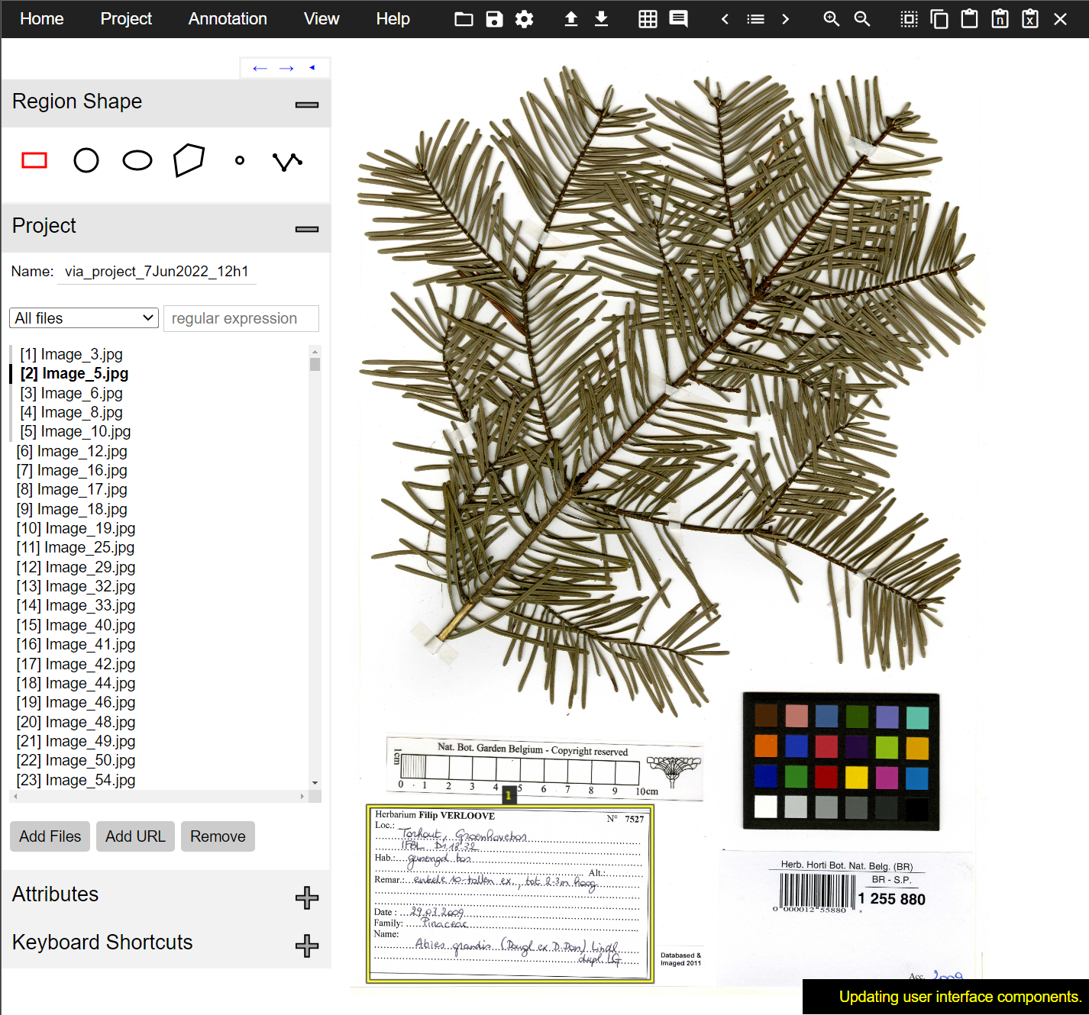
Data Preparation
Manual:
VGG VIA tool
Automated:
Pre-processing tool
Notes:
Para conseguir dados minimamente standerizados para treinar os modelos foi implementado um processo de data preparation .
A primeira ferramenta foi Visual Geometry Group( by University of Oxford) Image Anotator(VIA), é uma ferramenta desenvolvida que permite ao utilizador anotar manualmente uma imagem através da criação de bounding boxes e associar atributos quer à imagem e/ou bounding boxes. No nosso caso, utilizamos estas bounding boxes para indicar onde as etiquetas de texto estão presentes nas folhas, para utilização posterior no módulo de pré-processamento. Os atributos estão sobretudo associados à qualidade visual e ao estado de conservação. Associamos às bounding boxes informação extra sobre a falta ou erros de correspondência de atributos entre o Json e a imagem. Estes atributos também serão utilizados pelo nosso módulo de pré-processamento.
O nosso módulo de Pré-processamento utiliza toda a informação disponível dos objectos json combinada com as anotações feitas para filtrar e criar imagens com etiquetas falsas que servem para a rede como exemplos bem-comportado, uma vez que são uma correspondência 1:1 com as prediction labels.

Slide 14
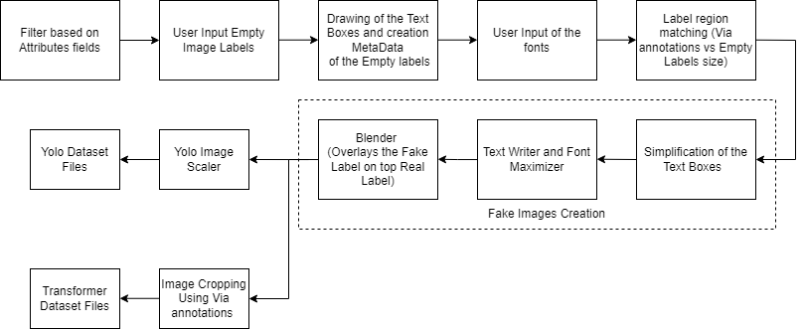
Pre-Processing Module
Notes:
Apresentamos agora os principais processos do nosso módulo de pré-processamento. O objetivo deste módulo é alcançar um mínimo de dados estandardizados e criar imagens geradas por computador, que vão ser utilizadas para treinar os modelos.
Para isso, o nosso processo começa a filtrar com base nos atributos dos objetos json do Dataset, tal como referenciados antes que estes campos possam contem error, mesmo alguns não são preenchidos.

Slide 15
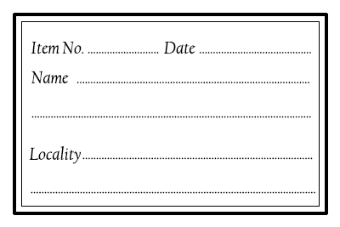
Pre-Processing Module
Notes:
Depois pedimos ao utilizador para introduzir e anotar as imagens de etiquetas vazias, estas servirão para criar etiquetas falsas.

Slide 16
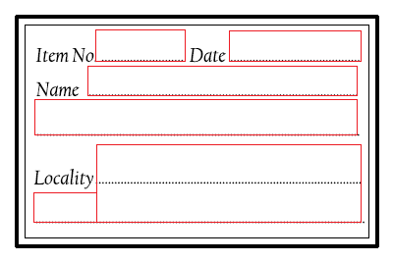
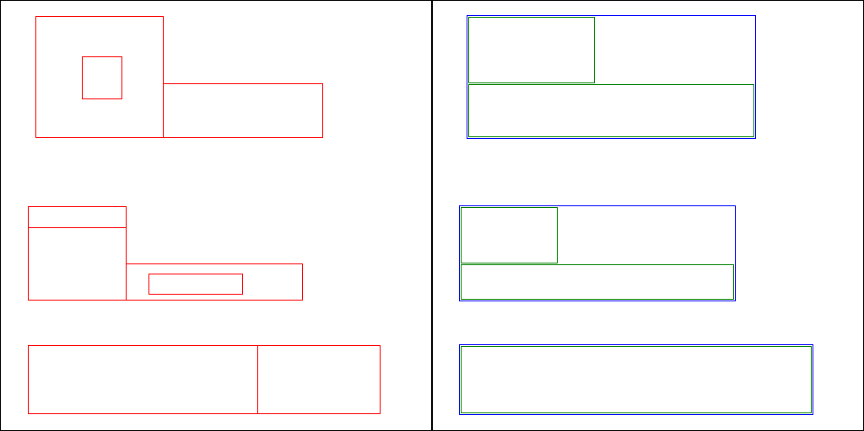
Pre-processing Module
Notes:
Depois pedimos ao utilizador para introduzir e anotar as imagens de etiquetas vazias, estas servirão para criar etiquetas falsas.

Slide 17
Pre-processing Module
Notes:
Depois disto, pedimos ao utilizador que introduza a fonte que será utilizada para a geração do texto nas nossas etiquetas falsas (chosing at ramdom per image).

Slide 18
Pre-Processing Module
Notes:
Este primeiro grupo de processos servira para gerar imagens de etiquetas falsas com a intervenção do utilizador começando por pedir o utilizar que insira imagens de etiquetas vazias e em seguida anote cada imagem também pede se ao utilizador um conjunto de fontes de texto que vão ser utilizadas para geração do texto.

Slide 19
Pre-Processing Module
Notes:
O passo seguinte faz uma correspondência entre das bounding boxes originadas da tool VIA e a relação de resolução das etiquetas de imagem vazias. Para evitar deformações ao sobrepor a etiqueta falsa em cima das etiquetas da imagem original.

Slide 20
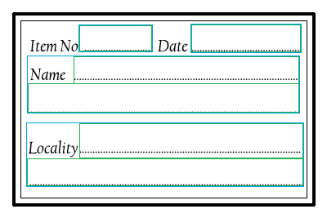
Pre-Processing Module
Notes:
A simplificação da caixa é um processo que identifica cada rectângulo e combina-os na relação baseada entre a posição das caixas numa imagem. Isto tem em conta o identificador de utilização das caixas.

Slide 21
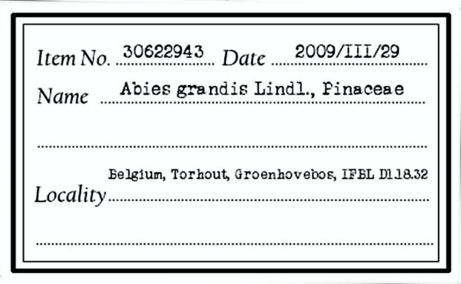
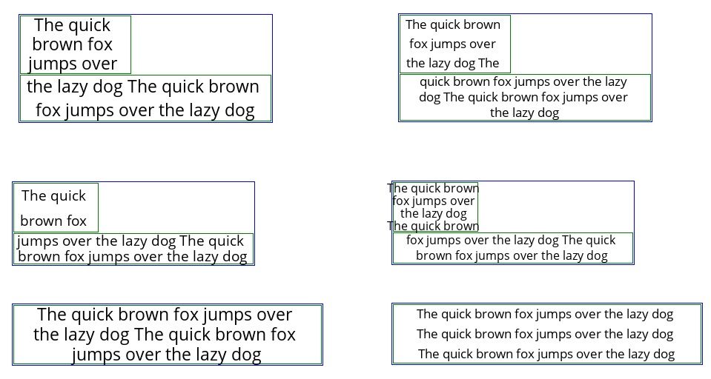
Pre-Processing Module
Notes:
Depois recorremos um maximizador de tamanho de fonte de texto por caixa de texto. Que encontra a combinação do tamanho de fontes de texto dividindo o texto de múltiplas formas. este é um processo de dois passos que encontra a fonte máxima por caixa de texto, normalizando depois para a mais pequena, de modo a que a variação da fonte seja a menor possível.

Slide 22
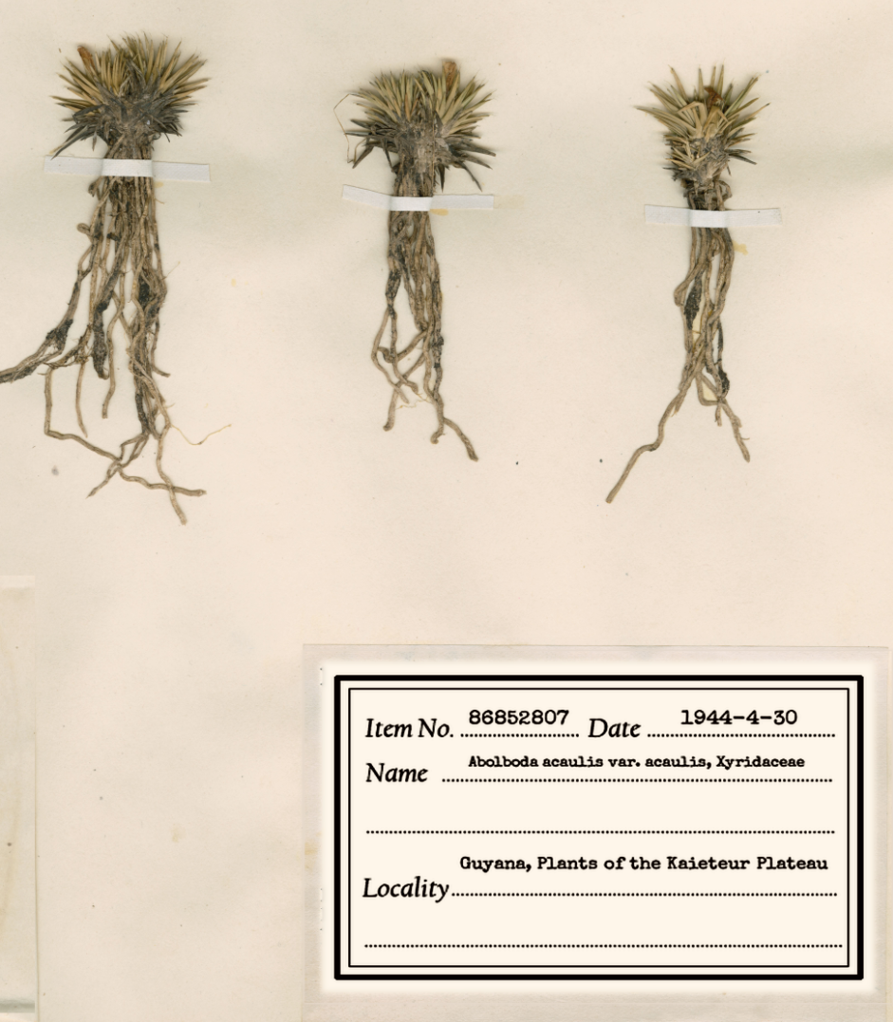
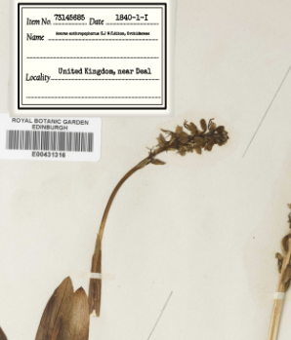
Pre-Processing Module
Notes:
O processo seguinte é uma técnica de blending que utiliza uma combinação de correspondência de cores e técnicas de image blending para alcançar uma percepção de uma imagem o mais próxima possível do original.

Slide 23
Pre-Processing Module
Notes:
por último, geramos os dataset que são utilizados em cada módulo training dos modelos . O dataset de treino para o YOLO requer uma imagem quadrada, e um dos processos do que entra no YOLO scaler . Enquanto que o transformer requer pre recordadas das etiquetas para treinar.

Slide 24
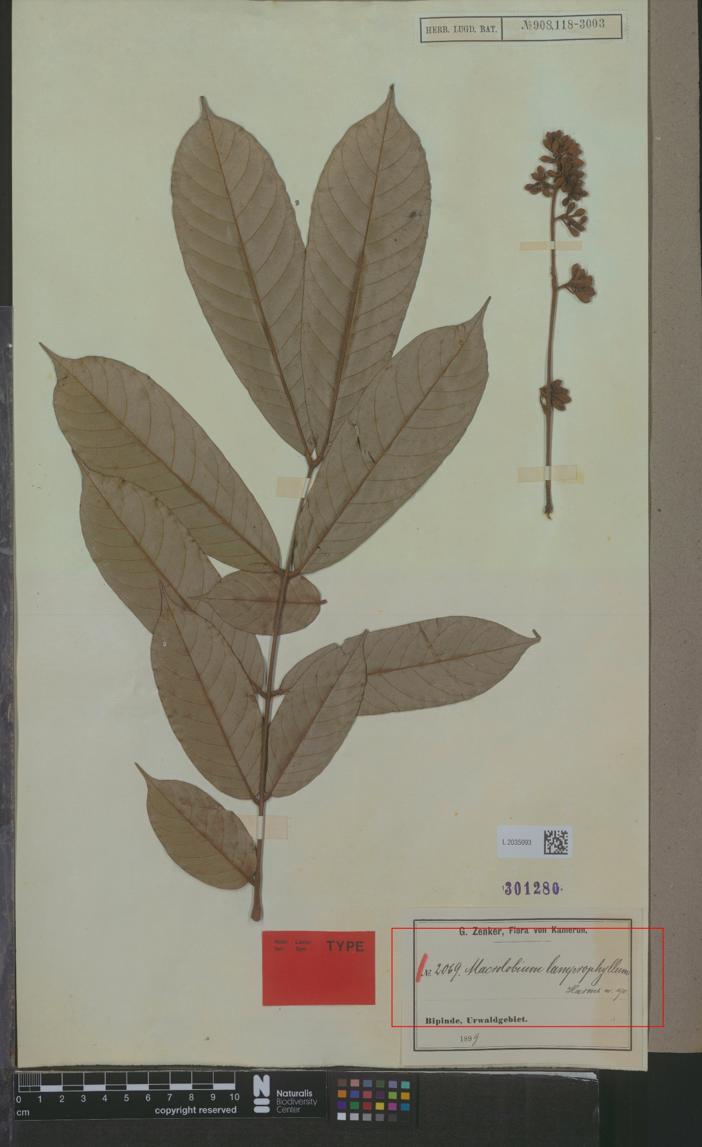
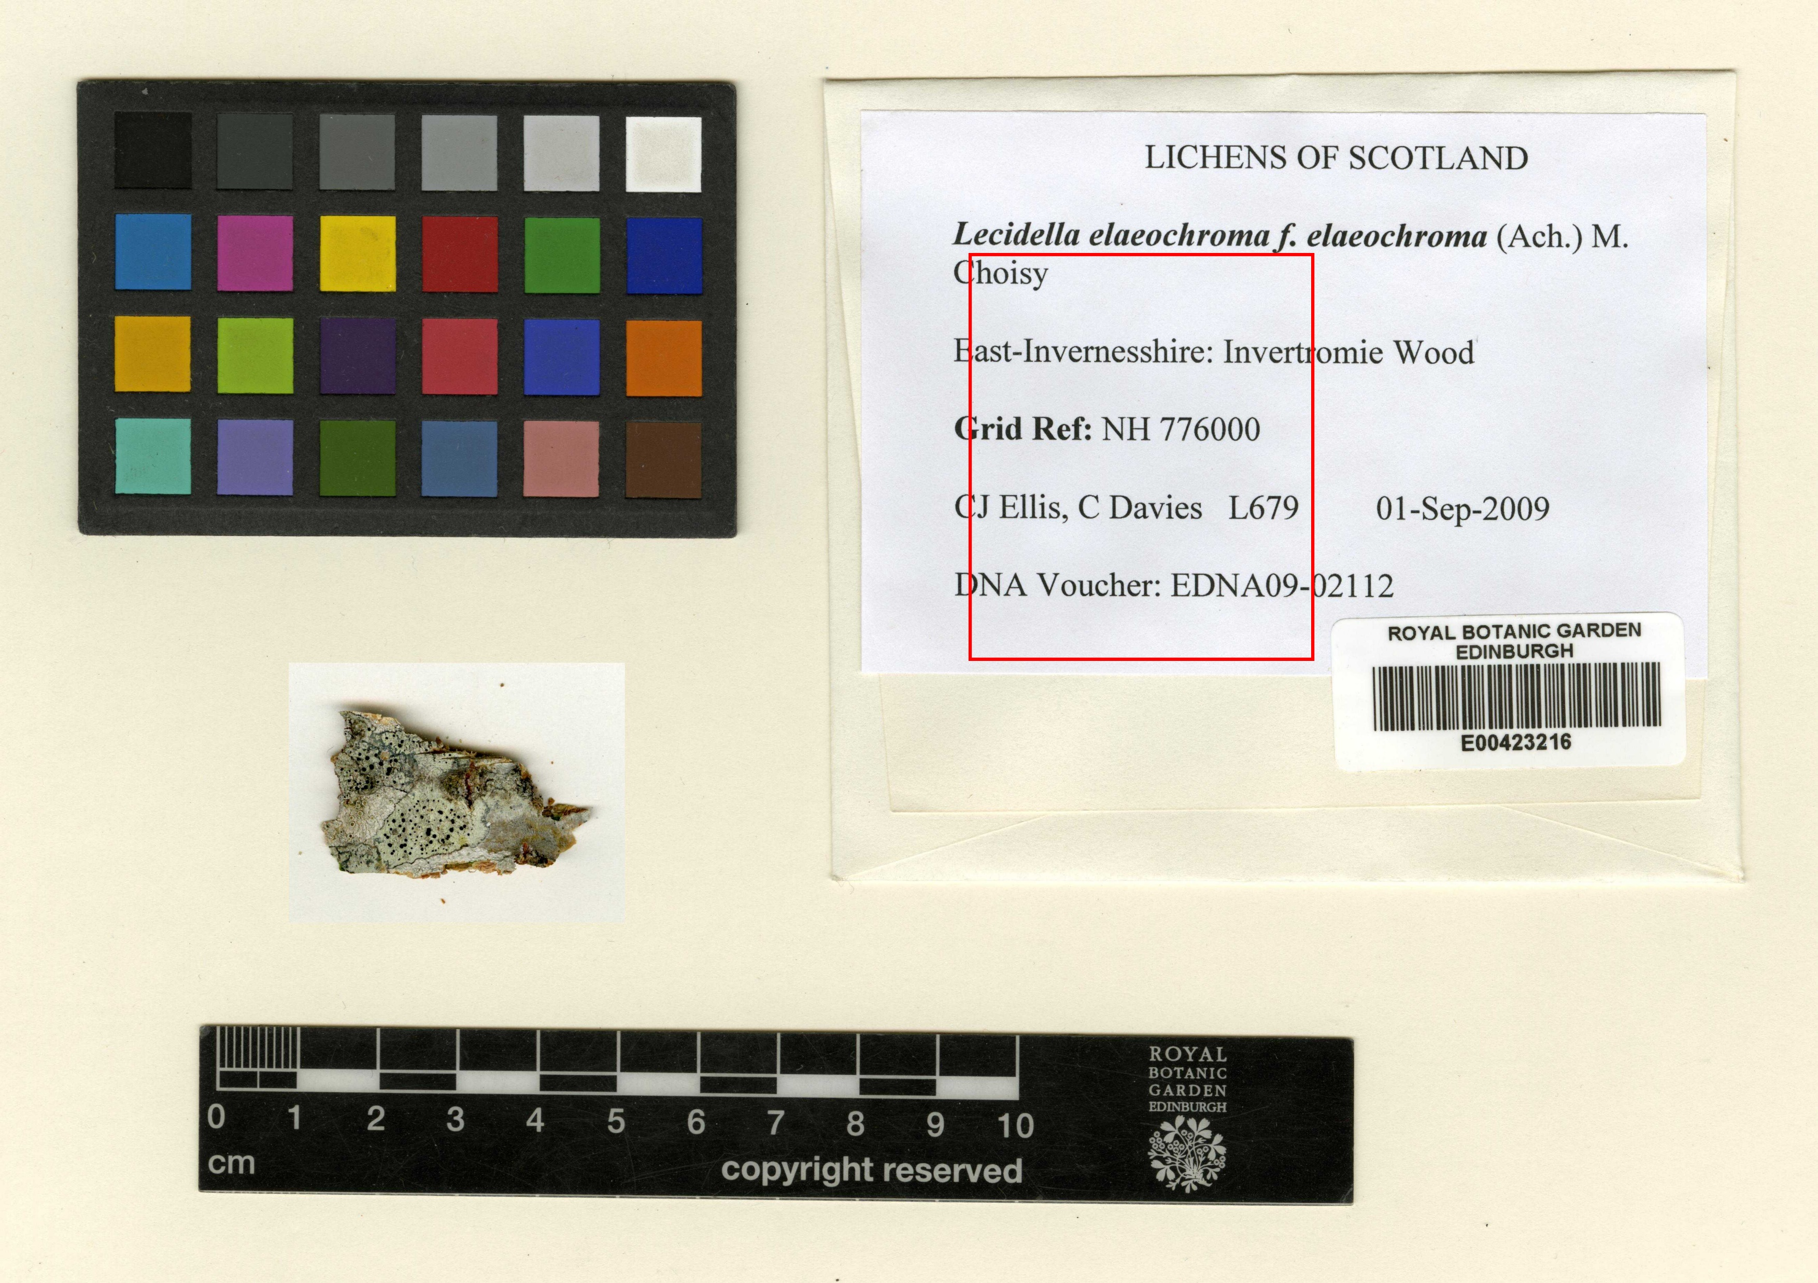
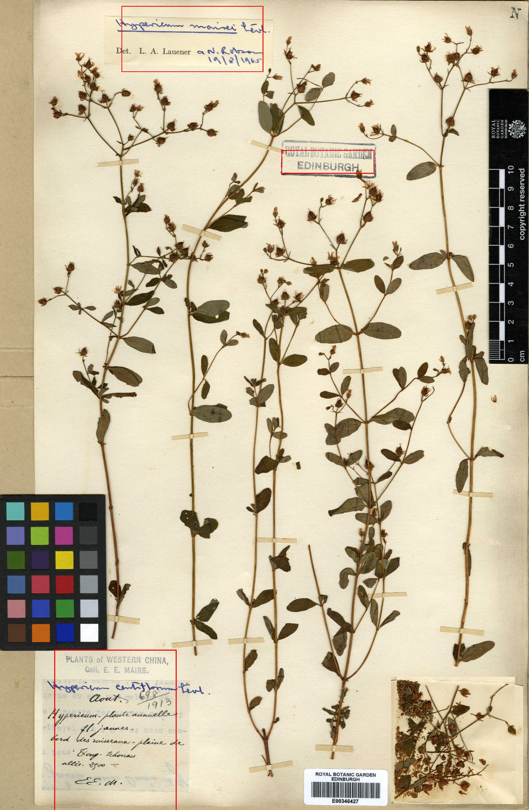
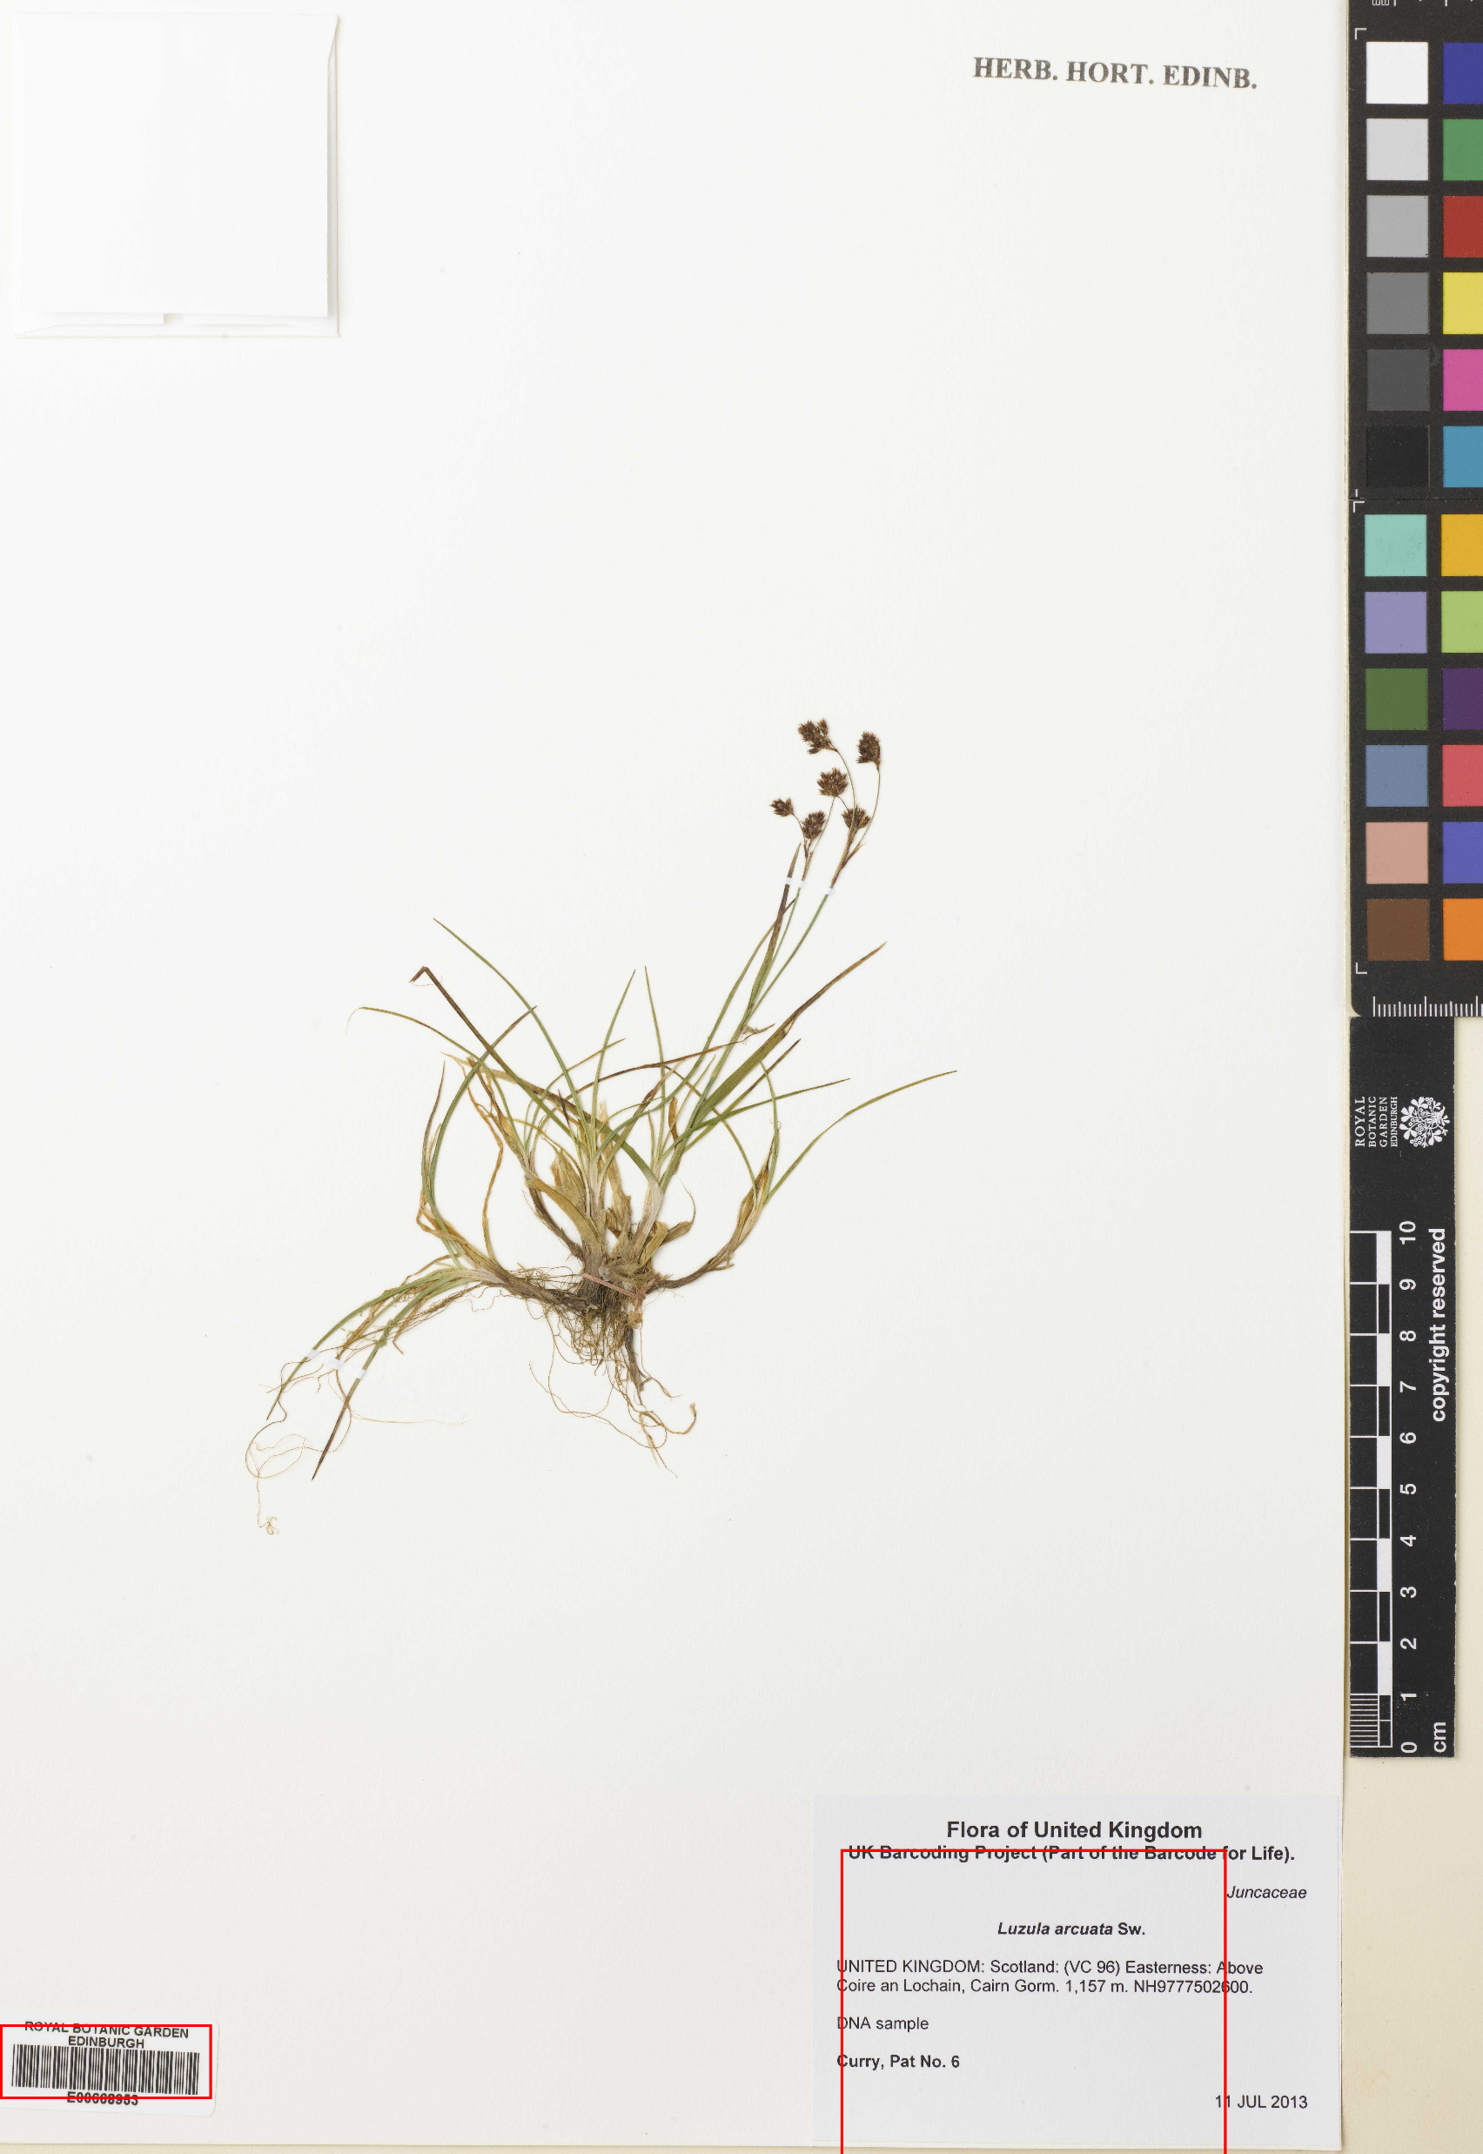
Neural Model
Non end-to-end model:
YOLOv4
Object recognition and region segmentation for extracting text labels present on the herbaria sheet
Transformer
Modeling design block
Multiple encoder and decoders
Extracts useful data for cataloging propose
Notes:
Embora o YOLOv4 tenha sido implementado originalmente na biblioteca Darknet em C , a implementação do YOLOv4 que escolhemos é uma tradução direta do modelo em Python pytorch.
Vamos saltar a implementação completa do modelo YOLO, uma vez que não fomos nós próprios que o implementámos.
Treinámos este modelo utilizando o checkpoint para ms coco que foi convertido utilizando uma ferramenta disponível. Esta ferramenta converte um checkpoint Darknet para um checkpoint pytorch.
As imagens presentes são exemplo de resultados de o modelo Yolov4 com o nosso checkpoint.
Tal como referido, o nosso modelo transformer foi desenvolvido com alguns conceitos e ideias que ainda não tinham sido completamente testados e estudadas.
Neste caso de estudo implementámos sobre um modeling script de huggingface que faz utiliza de multiple encoder to multiple decoder na expectativa de que transformer stack funcionasse como um trabalhador especializado, tirando partido dos mecanismos de atenção.

Slide 25
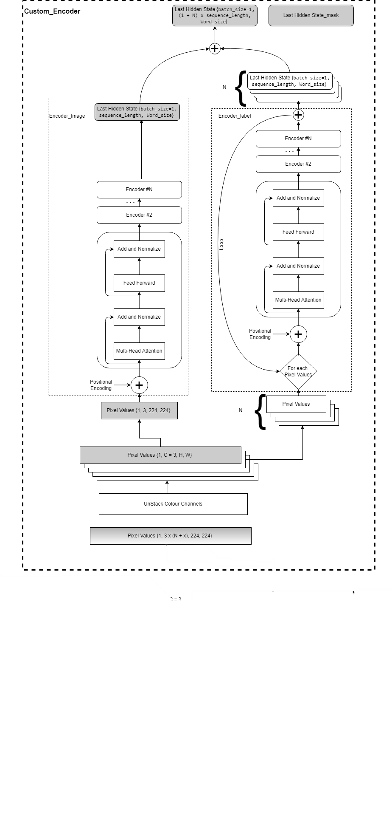
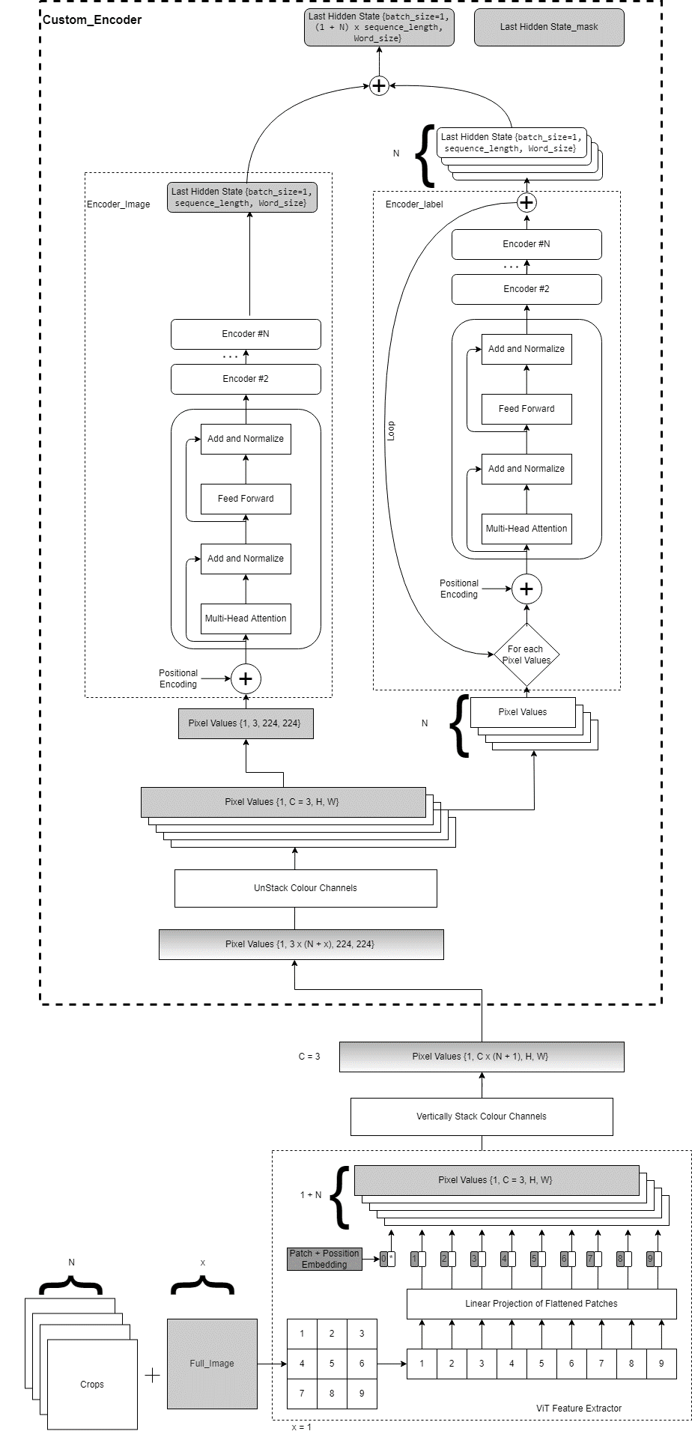
Custom Encoder
Dual encoder models.
Encode a different type of image.
A loop was required to encode multiple labels images per sheet
INPUT : Pixel_Values= {Batch, Color_#, H, W}
Notes:
O nosso Custom_encoder e caracterizado por tendo duas encoder transformer stacks do mesmo tipo em vez de um. O raciocínio por detrás desta decisão foi que, como temos dois tipos de imagens a codificar (a imagem do herbia completa e as etiquetas), pensámos que podíamos usar os mecanismos de atenção de cada stack para nos especializarmos a codificar cada tipo de imagem.
Ao implementar este encoder alterou os requisitos de input do nosso modelo para poder ser utilizado. Que passou de uma imagem única para pelo menos duas imagens.
Criando um problema na implementação, uma vez que o modelo reconhece cada imagem como um batch dado pelo Feature Extractor. Pelo que fomos obrigados a criar uma forma de múltiplas imagens a serem reconhecidas apenas como um single Batch.
A solução partiu por dar reversing engineering, do Vit feature extractor e do modelo ViT, permitiram uma melhor compreensão do que cada dimensão do tensor de input significava e das verificações que o modelo faz para ser uma input válida.

Slide 26
Custom Encoder
Dual encoder models.
Encode a different type of image.
A loop was required to encode multiple labels images per sheet
INPUT : Pixel_Values= {Batch, Color_#, H, W}
Notes:
Para começar descobrimos o nome do input tensor esperado e o Pixel_Values, este tensor não só é esperado como um tensor de entrada para o modelo ViT, mas todos os modelos que são visual encoder implementados na biblioteca Huggingface.
Este tensor tem 4 dimensões que cada um representa algo sobre as image encodings e ou o número de imagens por batches. Desda analise verificou-se que o modelo verifica todas as dimensões excepto uma: os canais de cor.
Com esta descoberta descobrimos a nosso exploit onde podemos empilhar múltiplas imagens num único batch, tudo o que temos de fazer era empilhar verticalmente cada canal de cor de várias imagens num tensor.
Para tal foi necessário criar um protocolo a fim de manter a ordem da informação.
O protocolo defenido por nos começa por formatar cada imagem em 3 canais de cor e utilizando os primeiros 3 canais para indicar a nossa folha do herbaria completa que vai para o um Encoder : encoder_image e sabemos que os restantes N múltiplos 3 canais são para imagens de etiquetas que e para o segundo encoder chamado encoder_labels.

Slide 27
Custom Encoder
Dual encoder models.
Encode a different type of image.
A loop was required to encode multiple labels images per sheet
INPUT : Pixel_Values= {Batch, Color_#, H, W}
Notes:
Uma vez que em cada imagem pode existir múltiplas etiquetas, fomos obrigados a implementar um loop que da encode de cada imagem das etiquetas. Quanto à saída, somamos simplesmente as palavras geradas pelos nossos encoder e criando uma mask que serve para ignorar o padding necessário devido ao diferente numero de imagens de etiquetas por batch.

Slide 28
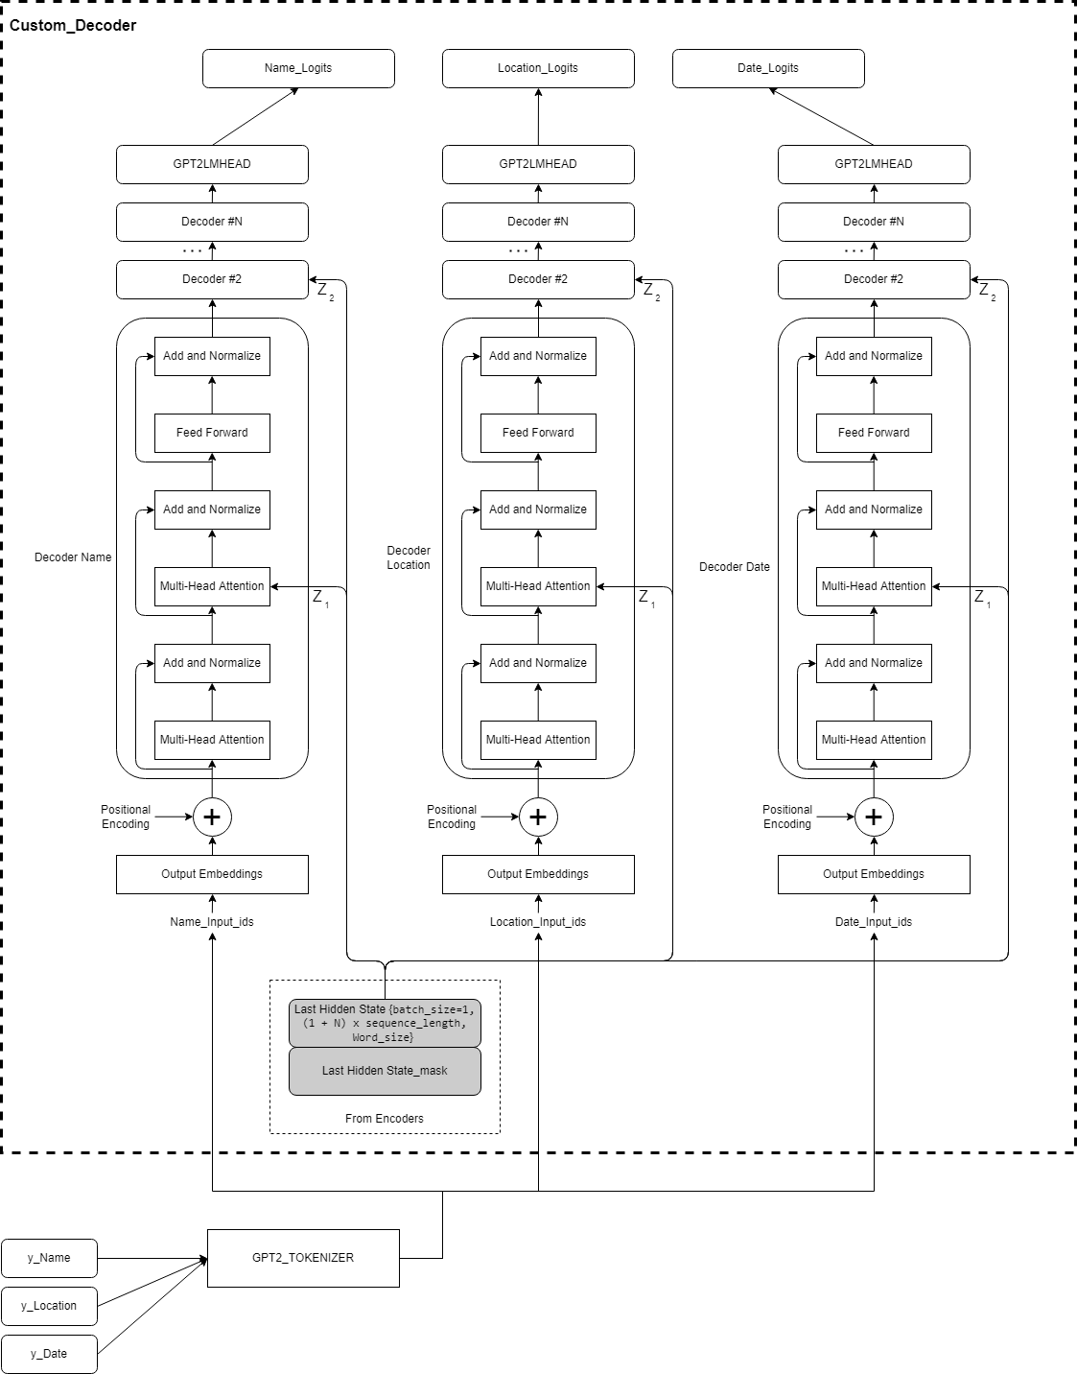
Custom Decoder
Three Decoder models.
Attention mechanism to extract different data. Work as a NER.
Notes:
Como o nosso Custom decoder e caractizida por declarar de três decoder stacks em vez de uma.
A lógica por detrás da declaração de três decoder stacks é semelhante à aplicada ao Custom encoder. O nosso objectivo é utilizar cada mecanismo de atenção da dos decoders para extrair um campo diferente apartir da mesma informação. O nosso principal objectivo é o mecanismo de atenção funcione semelhante a um modelo name entity recognotion NER.
A principal implicação desta implementação e que quebramos uma função core da biblioteca transformers huggingface que faz a inferência para todos os transformers. O problema pode ser explicado que a função Generate não está preparada para lidar com múltiplas decoder stacks ao mesmo tempo. Uma vez que esta função é uma função core para todos os modelos, decidimos não a modificar, devido à complexidade e importância, qualquer erro cometido poderia ser prejudicial ao nosso modelo e a todos outros.

Slide 29

Custom Decoder
Three Decoder models.
Attention mechanism to extract different data. Work as a NER.
Logits
Notes:
Portanto, a nossa solução precisa de contornar esta limitação de qualquer outra forma. A solução foi declarar um único decoder como e normalmente utilizado. E fazer splice do checkpoint de forma a extrair os pesos gerados durante o treino de cada decoder stack em seguida fazemos o load um a um correndo o método de inferência normalmente com os mesmo input e trocando os pesos. As entradas utilizadas para o qualquer decoder stack são as mesmas que são as words geradas pelo Custom encoder. Esta solução é computacionalmente dispendiosa, uma vez que esta executa N inferências iguais ao numero de decoder stacks existentes.

Slide 30
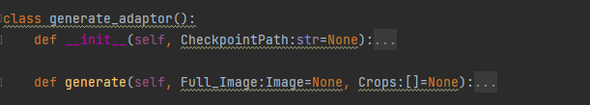
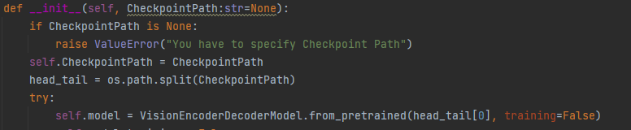
Custom Decoder
Three Decoder models.
Attention mechanism to extract different data. Work as a NER.
Logits
Notes:
Com isto em mente, a nossa implementação passa por uma flag que e utilizada durante a inicialização do modelo (como visto na última linha da imagem inferior) quando esta flag é definida para verdadeira, isto inicia o nossa custom decoder com múltiplos decoder stacks. quando flag é falsa, isto inicia um único decoder model.
Para que isto funcione de forma transparente para o utilizador, implementamos uma classe chamada generate_adaptor. A inicialização esta classe requer apenas o caminho para o checkpoint a utilizar, este método simplesmente inicializa o modelo utilizando o ficheiro de configuração encontrado na pasta checkpoint criado pelo nosso módulo treino.
Para executar o método de inferência decidimos utilizar o mesmo nome generate mantendo a assinatura do método o mesmo, o utilizador é apenas solicitado a passar as imagens enquanto o módulo se encarrega de dividir/splicing do checkpoint; Carregamento; E execução da inferência múltiplas vezes.
Este método resumidamente simplesmente produz o resultado das três inferências a partir de cada um dos pesos dos vários decoder.

Slide 31
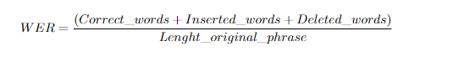
Early Testing
Model to evaluate:
ViT Base to GPT2
ViT large to GPT2
Evaluation Metric:
BLEU – SacreBLEU
WER
Notes:
Antes de apresentar os resultados começamos a intruduzir os testes realizados sobre os modelos seleccionados , ao longo do período de testes testamos múltiplos modelos disponíveis e concluímos que a melhor combinação seria o ViT com as suas variantes com o GPT2.
Como primeiro teste decidimos comparar os vários tamanhos do modelo ViT. Achamos que o Vit Large poderá ser ideal pois aumenta a resolução de entrada de 224x224 para 384x384, Visto que a geração do texto e condicionado pelo resultado dos ViT.
Introduzindo as métricas utilizadas para a analise de performance do modelo:
BLEU e uma métrica que se baseia na perceção de semelhante entre a prediction e varias referencia aceitáveis. A implementação utilizada foi o SacreBLEU que atribui um score de semelhança entre 0 e 100 em que 100 e exatamente igual.
A outra métrica e o WER – Word error rate que e uma hard metric calculada por uma formula que relaciona palavras que erradas, e adicionais e correctas normalizadas ao numero de palavras esta métrica da valores 0 ate + infinito o ótimo e obter o mais semelhante ao 0.

Slide 32
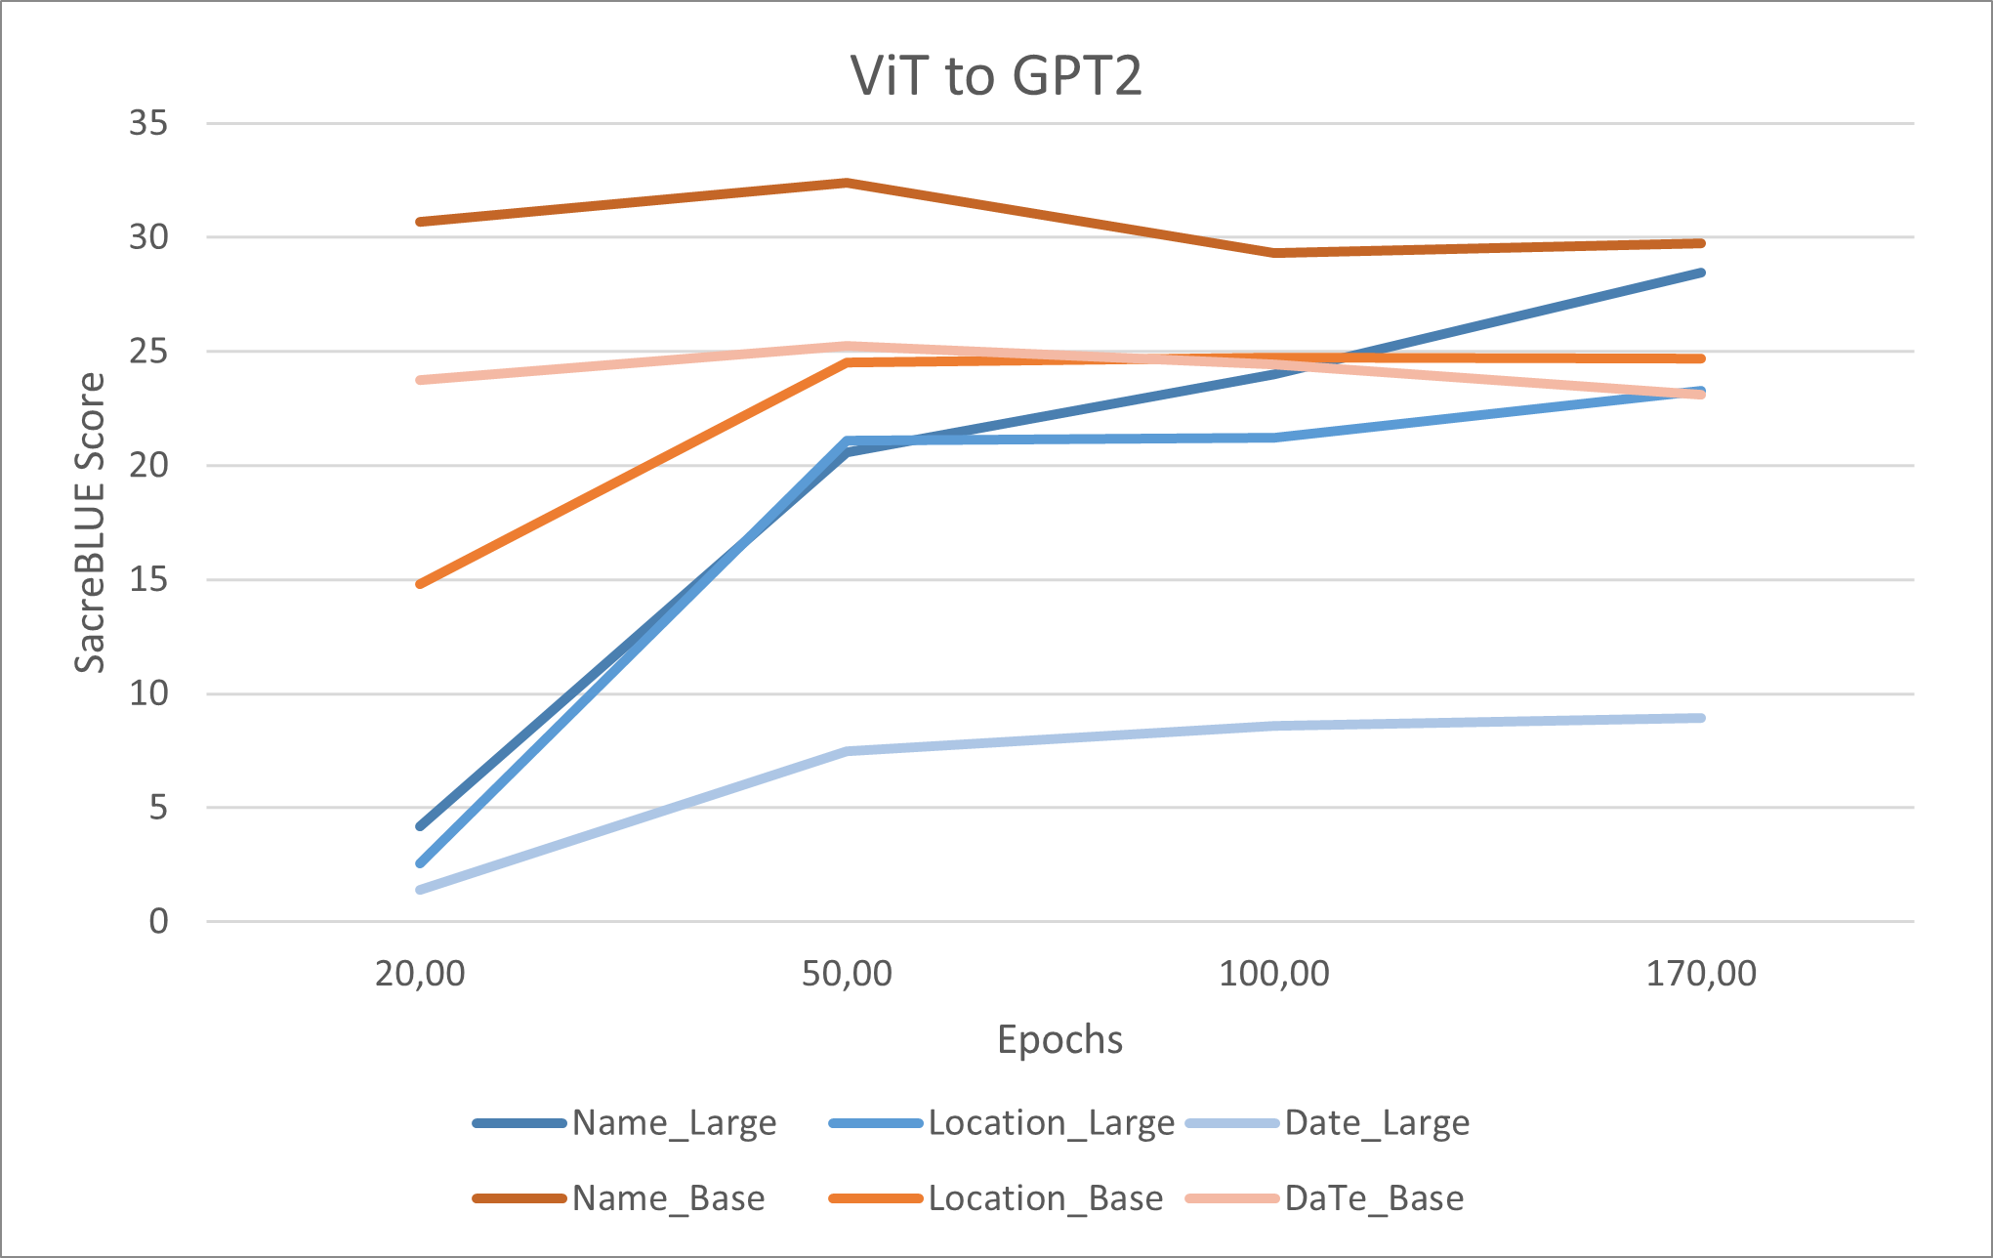
Early Testing
Model to evaluate:
ViT Base to GPT2
ViT large to GPT2
Notes:
Estes os primeiros resultados provou que esta suposição estava errada visto que o ViT base alcançou um melhor desempenho global até 170 epochs/ épocas de treino , Concluímos que o culpado poderia ser uma camada que só existe no caso dos modelos terem hidden sizes incompatíveis, como é o caso quando usamos o ViT Large. Esta linear layer converte simplesmente um tamanho X para Y e isso não é necessário quando se utiliza ViT base. Por agora, vamos utilizar resultados utilizando apenas a ViTbase com gpt2. Por conclusão o resultado da métrica BLEU de 30 %, o que significa que estes modelos não são adequados para casos de utilização no mundo real.

Slide 33
Results
Similar Data of the Training dataset:
BLEU:
Decoder Name: 91,71
Decoder Location: 81,10
Decoder Date: 100
WER
Decoder Name: 0,074
Decoder Location: 0,18
Decoder Date:0,0
YOLO:
Failed to identify Labels on 2 images of 128 images.
Notes:
Os resultados apresentados são de outro conjunto de dados gerados com base no mesmo que o pré-processamento que o dataset de treino.
Apresentaremos este resultado como semi-válido devido à aleatoriedade na geração de etiquetas falsas.
Estes resultados apresentam uma realidade muito diferente dos testes anteriores. Estes resultados com score de semelhança BLEU acima de 80% significa que este modelo é muito bom a extrair informação. O que significa uma de duas coisas, que este modelo pode estar overfitted ao nosso conjunto de dados de traino e ao layout das etiquetas falses ou simplesmente que a complexidade dos dados do mundo real é demasiado aleatória para o nosso modelo conseguir funcionar, que iremos apresentar a seguir.

Slide 34
Results
Real World Data:
BLEU:
Decoder Name: 3,86
Decoder Location: 2,43
Decoder Date:6,29
WER
Decoder Name: 1,06
Decoder Location: 1,18
Decoder Date:0,99
YOLO:
Failed to identify Labels on 17 images of 1078 images.
Notes:
Os dados utilizados nesta métrica foram um conjunto de imagens que foram filtradas apenas pelo nosso módulo de pré-processamento, mas não foram incluídas no nosso conjunto de dados de treino por não terem sido anotadas manualmente utilizando a VIA. Assim, estes dados não foram totalmente padronizados e podem ter alguns erros. Os resultados não são satisfatórios, provando que o nosso modelo não é adequado para extrair informação de todos os casos e so apenas de dados semi standerizados.

Slide 35
Conclusions and Future Work
This model results can be very good in case of standardized data but its no suitable for real world cases.
Increase the training datasets by:
Annotate manually more images
Include more empty label examples
Include more text font that fake labels can be written
Proving the capabilities of such model design.
Exploiting the attention mechanism to work to perform task.
Potential uses on CAD.
Notes:
Os resultados deste modelo são pouco conclusivos porem ele consegue obter bons resultados quando os dados são standarized mas não e bom o suficiente para generalizar para aleatoriedade do dados do mundo real.
Mais testes teriam que passar por aumentar os casos do training dataset anotando a mao mais imagens juntamente com a addicçao de mais etiquetas vazias e fontes para aumentar os casos de treino encontrados.
Os transformadores são conhecidos em geral por não serem muito bons na generalização e dependem muito e de como são treinados e dos dados de treino.
Esta architectura do modelo ainda é bastante nova e há muito a se estudar. Sera necessesario testar alguns parâmetros , e potenciais optimizaçoes neste tipo de modelo.
Ainda assim, conseguimos obter algumas conclusões, apesar de não se recomendar a utilização deste modelo para esta tarefa.
Uma das conclusões para a tarefa de name ententy recognition e ocr era necessário utilizar dois model, enquando a nossa hipótese de que o mecanismo de atenção das resdes transformers poderia ser utilizado para realizar esta tarefa ao mesmo tempo que o OCR.
Este modelo e capas de ser bom com tarefas CAD com múltiplos encoder e decoder conseguem estrair informação de múltiplas dimenções para gerar modelos 3d e o oposto de 3d para prepectavas 2d.
Obrigado pedir desculpa pela entrega.

Slide 36
Obrigado

